Slide 1

Informacja na temat gospodarki odpadami komunalnymi w Gminie Proszowice
26 listopada 2019 r.

Slide 2
Gospodarowanie odpadami komunalnymi w gminie
Ustawa z dnia 13 września 1996 r. o utrzymaniu czystości i porządku w gminach (t.j. Dz.U.2018 poz. 1454 – ze zm)
Ustawa z dnia 19 lipca 2019 r. o zmianie ustawy o utrzymaniu czystości i porządku w gminach oraz niektórych innych ustaw (Dz.U. 2019 r. poz. 1579 - wejście w życie 6 września 2019 r.)

Slide 3
Gospodarowanie odpadami komunalnymi w gminie
Art. 3. Katalog zadań gmin
3) obejmują wszystkich właścicieli nieruchomości na terenie gminy systemem gospodarowania odpadami komunalnymi;
4) nadzorują gospodarowanie odpadami komunalnymi,
w tym realizację zadań powierzonych podmiotom odbierającym odpady komunalne od właścicieli nieruchomości;
5) zapewniają selektywne zbieranie odpadów komunalnych obejmujące co najmniej: papier, metale, tworzywa sztuczne, szkło, odpady opakowaniowe wielomateriałowe oraz bioodpady;

Slide 4
Gospodarowanie odpadami komunalnymi w gminie
Art. 3. Katalog zadań gmin
6) tworzą punkty selektywnego zbierania odpadów komunalnych w sposób umożliwiający łatwy dostęp dla wszystkich mieszkańców gminy, które zapewniają przyjmowanie co najmniej odpadów komunalnych: wymienionych w pkt 5, odpadów niebezpiecznych, przeterminowanych leków i chemikaliów, odpadów niekwalifikujących się do odpadów medycznych powstałych w gospodarstwie domowym w wyniku przyjmowania produktów leczniczych w formie iniekcji i prowadzenia monitoringu poziomu substancji we krwi, w szczególności igieł i strzykawek, zużytych baterii i akumulatorów, zużytego sprzętu elektrycznego i elektronicznego, mebli i innych odpadów wielkogabarytowych, zużytych opon, odpadów budowlanych i rozbiórkowych oraz odpadów tekstyliów i odzieży;

Slide 5
Gospodarowanie odpadami komunalnymi w gminie
Art. 3. Katalog zadań gmin
6a) mogą tworzyć i utrzymywać punkty napraw i ponownego użycia produktów lub części produktów niebędących odpadami;
8) prowadzą działania informacyjne i edukacyjne w zakresie prawidłowego gospodarowania odpadami komunalnymi, w szczególności w zakresie selektywnego zbierania odpadów komunalnych;

Slide 6
Gospodarowanie odpadami komunalnymi w gminie
Rozdział 3 Obowiązki właścicieli nieruchomości
Art. 5. Obowiązek utrzymania czystości i porządku
3) zbieranie w sposób selektywny powstałych na terenie nieruchomości odpadów komunalnych zgodnie z wymaganiami określonymi w regulaminie oraz sposobem określonym w przepisach wydanych na podstawie art. 4a ust. 1;

Slide 7
Gospodarowanie odpadami komunalnymi w gminie
Rozdział 3a Gospodarowanie odpadami komunalnymi przez gminę
Art. 6c. Odbieranie odpadów komunalnych od właścicieli nieruchomości
1. Gminy są obowiązane do zorganizowania odbierania odpadów komunalnych od właścicieli nieruchomości, na których zamieszkują mieszkańcy.
2. Rada gminy może, w drodze uchwały stanowiącej akt prawa miejscowego, postanowić o odbieraniu odpadów komunalnych od właścicieli nieruchomości, na których nie zamieszkują mieszkańcy, a powstają odpady komunalne.

Slide 8
Gospodarowanie odpadami komunalnymi w gminie
Rozdział 3a Gospodarowanie odpadami komunalnymi przez gminę
Art. 6d. Przetarg na odbieranie odpadów komunalnych od właścicieli nieruchomości]
1. Wójt, burmistrz lub prezydent miasta jest obowiązany udzielić zamówienia publicznego na odbieranie odpadów komunalnych od właścicieli nieruchomości, o których mowa
w art. 6c, albo zamówienia publicznego na odbieranie
i zagospodarowanie tych odpadów.
Po nowelizacji ustawy: Podstawę ustalenia wynagrodzenia za zagospodarowywanie odpadów komunalnych stanowi stawka za 1 Mg zagospodarowanych odpadów komunalnych.

Slide 9
Gospodarowanie odpadami komunalnymi w gminie
Art. 6h. Opłata za gospodarowanie odpadami komunalnymi
Właściciele nieruchomości, o których mowa w art. 6c, są obowiązani ponosić na rzecz gminy, na terenie której są położone ich nieruchomości, opłatę za gospodarowanie odpadami komunalnymi.

Slide 10
Gospodarowanie odpadami komunalnymi w gminie
Art. 6r. Przeznaczenie środków z opłat za gospodarowanie odpadami komunalnymi
1. Opłata za gospodarowanie odpadami komunalnymi stanowi dochód gminy.
1aa. Środki z opłaty za gospodarowanie odpadami komunalnymi nie mogą być wykorzystane na cele niezwiązane z pokrywaniem kosztów funkcjonowania systemu gospodarowania odpadami komunalnymi.

Slide 11
Gospodarowanie odpadami komunalnymi w gminie
2. Z pobranych opłat za gospodarowanie odpadami komunalnymi gmina pokrywa koszty funkcjonowania systemu gospodarowania odpadami komunalnymi, które obejmują koszty:
1) odbierania, transportu, zbierania, odzysku
i unieszkodliwiania odpadów komunalnych;
2) tworzenia i utrzymania punktów selektywnego zbierania odpadów komunalnych;
3) obsługi administracyjnej tego systemu;
4) edukacji ekologicznej w zakresie prawidłowego postępowania z odpadami komunalnymi.

Slide 12
Gospodarowanie odpadami komunalnymi w gminie
2a. Z pobranych opłat za gospodarowanie odpadami komunalnymi gmina może pokryć koszty wyposażenia nieruchomości w pojemniki lub worki do zbierania odpadów komunalnych oraz koszty utrzymywania pojemników w odpowiednim stanie sanitarnym, porządkowym i technicznym.
2aa. Z pobranych opłat za gospodarowanie odpadami komunalnymi gmina może pokryć koszty utworzenia i utrzymania punktów napraw i ponownego użycia produktów lub części produktów niebędących odpadami.

Slide 13
Gospodarowanie odpadami komunalnymi w gminie
2b. Z pobranych opłat za gospodarowanie odpadami komunalnymi gmina może pokryć koszty usunięcia odpadów komunalnych z miejsc nieprzeznaczonych do ich składowania i magazynowania w rozumieniu ustawy z dnia 14 grudnia 2012 r. o odpadach.

Slide 14
Gospodarowanie odpadami komunalnymi w gminie
2c. Środki pochodzące z opłat za gospodarowanie odpadami komunalnymi, które nie zostały wykorzystane w poprzednim roku budżetowym, gmina wykorzystuje na pokrycie kosztów funkcjonowania systemu gospodarowania odpadami komunalnymi, w tym kosztów, o których mowa w ust. 2a, 2aa i 2b, a także kosztów wyposażenia terenów przeznaczonych do użytku publicznego w pojemniki lub worki, przeznaczone do zbierania odpadów komunalnych, ich opróżnianie oraz utrzymywanie tych pojemników w odpowiednim stanie sanitarnym, porządkowym i technicznym oraz organizacji i utrzymania w odpowiednim stanie sanitarnym i porządkowym miejsc gromadzenia odpadów.

Slide 15
Gospodarowanie odpadami komunalnymi w gminie
2d. W zamian za pobraną opłatę za gospodarowanie odpadami komunalnymi gmina zapewnia właścicielom nieruchomości pozbywanie się wszystkich rodzajów odpadów komunalnych, przy czym rozumie się przez to odbieranie odpadów z terenu nieruchomości, o których mowa w art. 6c ust. 1 i 2, przyjmowanie odpadów przez punkty selektywnego zbierania odpadów komunalnych oraz zapewnianie przyjmowania tych odpadów przez gminę w inny sposób.

Slide 16
Gospodarowanie odpadami komunalnymi w gminie
3. Rada gminy określi, w drodze uchwały stanowiącej akt prawa miejscowego, szczegółowy sposób i zakres świadczenia usług w zakresie odbierania odpadów komunalnych od właścicieli nieruchomości i zagospodarowania tych odpadów,
w zamian za uiszczoną przez właściciela nieruchomości opłatę za gospodarowanie odpadami komunalnymi, w szczególności częstotliwość odbierania odpadów komunalnych od właściciela nieruchomości i sposób świadczenia usług przez punkty selektywnego zbierania odpadów komunalnych.

Slide 17
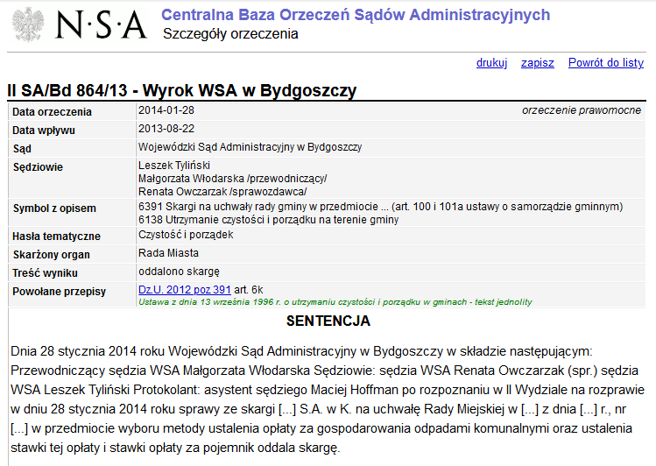
Gospodarowanie odpadami komunalnymi w gminie
Koszty

Slide 18
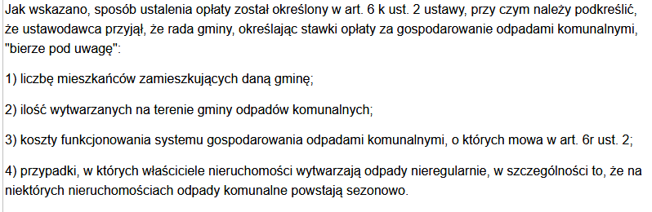
Gospodarowanie odpadami komunalnymi w gminie
Koszty

Slide 19
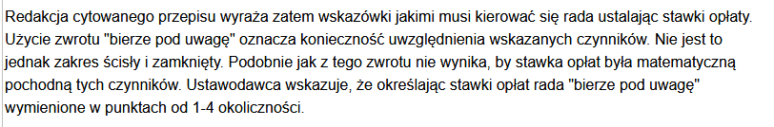
Gospodarowanie odpadami komunalnymi w gminie
Koszty

Slide 21
Gospodarowanie odpadami komunalnymi w gminie
Koszty
W 2019 r. poniesiono dodatkowe koszty odbierania
i zagospodarowania w 2019 r. odpadów wielkogabarytowych 306 750,00 zł, oraz wyższe od kosztów obowiązujących do końca kwietnia 2019 r. koszty odbierania w maju, czerwcu i lipcu (o 106 209 zł za miesiąc) oraz w sierpniu (o 129 900,00 zł za miesiąc)
Będą musiały być też poniesione dodatkowe koszty związane
z odebraniem i zagospodarowaniem z PSZOK większej niż
zakładano ilości odpadów .

Slide 22
Gospodarowanie odpadami komunalnymi w gminie
PSZOK
Koszty tworzenia i utrzymania punktu selektywnego zbierania odpadów komunalnych (funkcjonowanie tymczasowego PSZOK w Kowali w 2019 r. oraz wkład własny gminy do budowy PSZOK, koszty obsługi, energii, ubezpieczeń, wyposażenia nowego PSZOK) przyjęto na poziomie 163 257,00 zł rocznie ( w tym udział własny gminy do budowy PSZOK w wysokości 125 tys. wynoszący 15% kosztów kwalifikowanych budowy PSZOK przy pozyskaniu 85 % dofinansowania.

Slide 23
Gospodarowanie odpadami komunalnymi w gminie
Koszty PSZOK
Po uruchomieniu PSZOK koszty determinowane będą również ilością i rodzajem odpadów przyjmowanych do PSZOK, a następnie przekazywanych do utylizacji.
Przy rosnących stawkach w instalacjach do odzysku odpadów mogą być znacznie większe – koszt utylizacji odpadów niebezpiecznych to nawet kilka tysięcy złotych za tonę.

Slide 24
Gospodarowanie odpadami komunalnymi w gminie
PSZOK
Koszt prowadzenia PSZOK w Miechowie po ostatnim przetargu wynosi 303 tys. zł rocznie

Slide 25
Gospodarowanie odpadami komunalnymi w gminie obsługa administracyjna
Koszty obsługi administracyjnej systemu planowane są rocznie na poziomie 403 000,00 zł
obejmują m. in. wynagrodzenie pracowników wraz z narzutami, koszty zakupu, dzierżawy, eksploatacji sprzętu biurowego (komputery, drukarki, kserokopiarki) pakowanie korespondencji, materiały biurowe, papier, druki, oprogramowanie, koszt używania samochodu służbowego, aparat fotograficzny, opłaty telekomunikacyjne, opłaty pocztowe

Slide 26
Gospodarowanie odpadami komunalnymi w gminie
Dla obsługi systemu konieczne są wysyłki zawiadomień, w tym o zmianie stawki opłat, wezwań, decyzji, zawiadomień. Koszt przesyłki poleconej ze zwrotką to 8,50 zł – tylko przy dwukrotnej wysyłce w ciągu roku daje to kwotę prawie 60 000,00 zł.

Slide 27
Gospodarowanie odpadami komunalnymi w gminie
Planowana i zalecana przez analityków przy wprowadzaniu systemu ilość etatów do obsługi sytemu gospodarowania w gminach o liczbie mieszkańców i zabudowie jak w Gminie Proszowice wynosi 5 osób, dodatkowy etat w PSZOK.

Slide 28
Gospodarowanie odpadami komunalnymi w gminie
przykład z analizy 2012 r.
Tabela 12. Koszty administracyjne obsługi systemu gospodarowania odpadami komunalnymi
w Gminie Proszowice
Lp. | rodzaj kosztu | wydatki roczne w zł
1. | wynagrodzenia pracowników wraz z narzutami | 297.840
2. | usługi telekomunikacyjne | 12.000
3. | sprzęt biurowy tworzonych stanowisk | 24.000
4. | materiały biurowe | 6.000
5. | koszty wyjazdów w teren | 18.000
6. | inne koszty (np. koszty przesyłek decyzji) | 61.350
razem koszty |  | 419.190

Slide 29
Gospodarowanie odpadami komunalnymi w gminie edukacja ekologiczna
Planowane koszty obligatoryjnej edukacji ekologicznej w zakresie prawidłowego postępowania z odpadami komunalnymi przyjęto na poziomie 90 000,00 zł.
Są to koszty, które w zestawieniu do znikomych nakładów
w poprzednich latach budzą wiele kontrowersji.

Slide 30
Gospodarowanie odpadami komunalnymi w gminie
Gmina systematycznie organizuje wiele działań edukacyjno informacyjnych dla mieszkańców, organizowane są corocznie konkursy klasa przyjazna dla środowiska, akcje sprzątania świata, sprzątania Szreniawy, pikniki, festyny ekologiczne, warsztaty, wyjazdy szkoleniowe itp.
Finansowanie tych działań nie było realizowane z działu gospodarowania odpadami komunalnymi.

Slide 31
Gospodarowanie odpadami komunalnymi w gminie
Akcja „Drzewko za surowce wtórne” doskonale wpisuje się
w ideę edukacji dla prawidłowego postępowania z odpadami komunalnymi i planowana jest jej kontynuacja.
Dotychczasowe finansowanie 4 pikników ekologicznych prowadzone było z udziałem dofinansowania z regionalnego programu operacyjnego (na poziomie 80 %)

Slide 32
Gospodarowanie odpadami komunalnymi w gminie
Edukacja ekologiczna nabiera coraz większego znaczenia .
i wymaga przyjęcia większych nakładów.
wprowadzane zmiany w zakresie obowiązku selektywnego zbierania,
konieczność osiągnięcia co rok wyższych poziomów recyklingu,
popularyzacja kompostowników przydomowych oraz zasad kompostowania uprawniających do skorzystania z ulgi
ograniczenia ilości wytwarzanych odpadów (poprzez unikanie wytwarzania, ponowne wykorzystanie, oddawanie do odzysku
zintensyfikowanie nadzoru nad odpadami z nieruchomości niezamieszkałych

Slide 33
Gospodarowanie odpadami komunalnymi w gminie
Planowana przyjęta kwota 90 000,00 zł zawiera również koszty likwidacji „dzikich wysypisk”.
Likwidacja „dzikich wysypisk” wymaga – ze względu na rosnące ceny usług odbierania i zagospodarowania odpadów – coraz większych nakładów, a jest konieczna dla zapewnienia czystości i porządku w gminie.

Slide 34
Gospodarowanie odpadami komunalnymi w gminie
Obniżenie przyjętych stawek opłat dla mieszkańców o 1 zł tj. do poziomu 22 zł i 33 zł skutkuje obniżeniem wpływów do budżetu o 148 734 zł rocznie, co już powoduje zaburzenia w zbilansowaniu wpływów i wydatków.
Z kolei obniżenie do poziomu 0 zł planowanych (tak krytykowanych) wydatków na edukację ekologiczną w bilansie kosztów systemu pozwala na obniżenie stawek opłat o 0,60 zł/miesiąc na mieszkańca.

Slide 35
Gospodarowanie odpadami komunalnymi w gminie koszty roczne
Odbieranie i zagospodarowanie odpadów komunalnych z nieruchomości zamieszkałych - 3 115 200 zł
PSZOK – 163 257 zł
Obsługa administracyjna - 403 000 zł
Edukacja ekologiczna w zakresie prawidłowego postępowania z odpadami komunalnymi, akcje sprzątania świata, likwidacja dzikich wysypisk – 90 000 zł
Zbiórka odpadów wielkogabarytowych - 306 750 zł
Razem roczne koszty 4 078 207 zł

Slide 39
Gospodarowanie odpadami komunalnymi w gminie wpływy
Zaktualizowane wyliczenia:
liczba osób wg. złożonych deklaracji – 14 130
liczba osób, które zadeklarowały selektywną zbiórkę (opłata cała):
8 203 x 23 zł x 12 miesięcy = 2 264 028 zł.
liczba osób bez selektywnej zbiórki (opłata cała):
4 742 x 34 zł/msc x 12 msc = 1 934 736 zł
liczba osób, które zadeklarowały selektywną zbiórkę (opłata ze zwolnieniem):
870 x 17,25 zł/msc x 12 msc = 180 090 zł
liczba osób bez selektywnej zbiórki (opłata ze zwolnieniem):
315 x 25.50 zł/msc x 12 msc = 96 390 zł
Suma naliczeń = 4 475 244 zł
Współczynnik ściągalności 90 % 4 475 244 zł x 90% = 4 027 719 zł
Wyliczone roczne wpływy wynoszą 4 027 719 zł. )

Slide 40
Gospodarowanie odpadami komunalnymi w gminie
Planowane roczne koszty:
4 078 207,00 zł
Planowane roczne wpływy przy stawce 23 zł i 34 zł:
4 027 719 zł

Slide 41
Gospodarowanie odpadami komunalnymi w gminie
Zgodnie z ustawą obowiązuje zasada samofinansowania się systemu gospodarowania odpadami komunalnymi, opłaty wnoszone przez mieszkańców muszą zapewnić pełne pokrycie kosztów systemu. Takie stanowisko zostało utrwalone w uchwale Regionalnej Izby Obrachunkowej w Rzeszowie, która w czerwcu 2019 r. unieważniła w całości uchwałę jednej z rad miejskich, która pomimo wyliczeń burmistrza przyjęła niższe stawki.

Slide 42
Gospodarowanie odpadami komunalnymi w gminie interpelacje

Slide 43
Interpelacje
Przedstawione w interpelacjach wyliczenia oparte są na nieaktualnych danych dotyczących liczby mieszkańców, liczby mieszkańców zbierających odpady w sposób selektywny i bez selektywnej zbiórki, bez uwzględnienia zwolnień oraz „współczynnika ściągalności”.
Korzystanie wyłącznie z historycznych danych do formułowania prognoz na przyszłość bez uwzględnienia obecnej i przyszłej sytuacji społeczno-gospodarczej nie może stać się podstawą racjonalnego planowania.

Slide 44
Interpelacja obniżenie stawek opłat dla mieszkańców kompostujących odpady
Nowelizacja ustawy weszła w życie 06.09.2019 r. i wprowadziła m. in. możliwość zwolnienia w części z opłaty w przypadku kompostowania odpadów w kompostowniku przydomowym:
"4a. Rada gminy, w drodze uchwały, zwalnia w części z opłaty za gospodarowanie odpadami komunalnymi właścicieli nieruchomości zabudowanych budynkami mieszkalnymi jednorodzinnymi kompostujących bioodpady stanowiące odpady komunalne w kompostowniku przydomowym, proporcjonalnie do zmniejszenia kosztów gospodarowania odpadami komunalnymi z gospodarstw domowych.

Slide 45
Interpelacja zmiana stawek
Art. 11 nowelizacji ustawy stanowi, że „umowy o udzielenie zamówienia publicznego na odbieranie i zagospodarowanie odpadów komunalnych od właścicieli nieruchomości zachowują ważność przez okres na jaki zostały zawarty”.
Umowa na odbieranie i zagospodarowanie odpadów zawarta jest na okres do 28.02.2021 r. Umowa ta nie przewiduje odbierania bioodpadów z budynków jednorodzinnych na terenach wiejskich, przewidziane jest odbieranie bioodpadów z budynków wielo- i jednorodzinnych z terenu miasta.
Art. 9 nowelizacji ustawy stanowi, że „Rada gminy jest obowiązana dostosować uchwały wydane na podstawie ustawy o utrzymaniu czystości porządku w gminach do zmian wprowadzonych w nowelizacji z 4 lipca 2019 r. w terminie 12 miesięcy od dnia wejścia w życie ustawy zmieniającej” tj. do 05.09.2020 r.

Slide 46
Dostosowanie uchwał
W tym terminie dostosowania wymagają uchwały:
- regulamin utrzymania czystości i porządku – m. in. w regulaminie zgodnie z art. 4 ust.2a pkt. 4 powinny zostać określone wymagania dotyczące kompostowania bioodpadów stanowiących odpady komunalne w kompostownikach przydomowych na terenie nieruchomości zabudowanych budynkami mieszkalnymi jednorodzinnymi oraz zwolnienie właścicieli takich nieruchomości w całości lub w części z obowiązku posiadania pojemnika lub worka na te odpady;
- uchwała o szczegółowym sposobie i zakresie świadczenia usług w zakresie odbierania odpadów komunalnych od właścicieli nieruchomości i zagospodarowania tych odpadów w zamian za uiszczoną przez właściciela nieruchomości opłatę (art. 6 r ust. 3, 3a, 3b)

Slide 47
Gospodarowanie odpadami komunalnymi w gminie
- uchwała o wyborze metody ustalenia opłaty
- uchwała o stawkach opłat
- uchwała o zwolnieniu z części opłaty dla korzystających z pomocy społecznej i rodzin wielodzietnych
-uchwała o zwolnieniu z części opłaty dla kompostujących odpady
- uchwała o wzorze deklaracji
-uchwała o górnych stawkach opłat

Slide 48
Gospodarowanie odpadami komunalnymi w gminie
oraz opcjonalnie:
-uchwała o usługach dodatkowych
-uchwała o odbieraniu odpadów komunalnych z nieruchomości niezamieszkałych
-uchwała o udokumentowaniu obowiązków usuwania odpadów ciekłych oraz odpadów komunalnych z nieruchomości niezamieszkałych
- uchwała o podziale gminy na sektory

Slide 49
Interpelacja obniżenie stawek dla kompostujących odpady
Obniżenie opłaty za kompostowanie – powinno być proporcjonalne do zmniejszenia kosztów gospodarowania odpadami komunalnymi z gospodarstw.
Ze sprawozdania za rok 2018 odebrano 56,16 Mg odpadów ulegających biodegradacji , do końca września (za 9 msc 2019 r) odebrano 16,72 Mg. W przeliczeniu na 1 mieszkańca wynosi 3,97 kg/rok (za 9 msc. 2019 r. 1,18 kg/rok). W dotychczasowych kosztach odbierania odpadów koszty odbierania odpadów zielonych są statystycznie nieistotne (przy stawce 800 zł/Mg wynoszą ok. 0,26 zł/mieszkańca/msc) – stawka opłat jest na poziomie takim, jakby każdy z mieszkańców korzystał ze zwolnienia za kompostowanie odpadów.

Slide 50
Interpelacja obniżenie stawek dla kompostujących odpady
Przyjmując szacunkowo, że odpady z pielęgnacji terenów zielonych odbierane będą w ilości 10 kg na jednego mieszkańca na miesiąc (jeden worek) tj. 120 kg/rok x 800,00 zł/tonę tj. 8,00 zł mieszkańca/miesiąc – stawka opłaty podstawowej powinna być zwiększona o taką kwotę dla mieszkańców, którzy nie kompostują odpadów.

Slide 51
Gospodarowanie odpadami komunalnymi w gminie zmiana stawek
Po wprowadzeniu zmian z nowelizacji stawka opłaty za odpady selektywnie zbierane (wprowadzany jest obowiązek selektywnego zbierania więc stawka zasadniczo powinna dotyczyć wszystkich mieszkańców) nie może być wyższa niż 2 % przeciętnego miesięcznego dochodu rozporządzalnego na 1 osobę (za 2018 r. wynosi 33,86 zł/mieszkańca /miesiąc)

Slide 52
Gospodarowanie odpadami komunalnymi w gminie
Stawka 34 zł/mieszkańca /miesiąc będzie musiała zostać zmieniona.
Wspomniana nowelizacja zobowiązuje radę gminy do wprowadzenia w ciągu 12 miesięcy zmian w przyjętych uchwałach, które dotyczyć mają m. in. wprowadzenia obowiązku selektywnego zbierania oraz ustalenia opłaty podwyższonej w wysokości nie niższej niż dwukrotna wysokość i nie wyższej niż czterokrotna wysokość stawki ustalonej przez radę gminy
(kwota co najmniej 2 x 23,00 zł = 46,00 zł ).

Slide 53
Interpelacja
Gospodarowanie odpadami komunalnymi w gminie
Odnośnie dyskryminacji mieszkańców bloków ???
Mieszkańcy bloków mogą segregować odpady. Jest to trudniejsze niż w przypadku budynków jednorodzinnych, ale nie ma formalnych przeszkód by odpady były zbierane w sposób selektywny . Przykładem są Wspólnoty Mieszkaniowe Jakubowice, Ul. Leśna 4,6,8,14,16,16a ul. Nowa 2.
Bloki mieszkalne wyposażane są w pojemniki na podstawie zawartej przez gminę umowy przez firmę odbierającą odpady. po zgłoszeniu zapotrzebowania – zarówno na pojemniki na odpady zmieszane jak i na odpady segregowane pojemniki dostarczane są we wskazane przez właścicieli miejsca zbierania odpadów.

Slide 54
Gospodarowanie odpadami komunalnymi w gminie
Odnośnie dyskryminacji mieszkańców sołectw
Rada gminy może zróżnicować stawki opłaty (art. 6j ust.2) - nie jest niezgodne z prawem ustalenie stawek opłat w jednakowej wysokości dla mieszkańców miasta i mieszkańców sołectw.

Slide 55
Gospodarowanie odpadami komunalnymi w gminie
Zróżnicowanie stawek dla mieszkańców bloków, budynków jednorodzinnych na terenie miasta i na terenie wsi było od początku wprowadzenia systemu gospodarowania odpadami przez gminę wielokrotnie analizowane, dyskutowane na posiedzeniach komisji, przedstawiano zróżnicowane warianty stawek opłat.
Nie zadecydowano jednak o zróżnicowaniu stawek opłat.

Slide 56
Interpelacja
dyskryminacja mieszkańców sołectw
Tabela 17. Propozycje opłat za gospodarowanie odpadami komunalnymi w 2013 r.
 | miesięczna opłata za gospodarkę odpadami komunalnymi w przeliczeniu na mieszkańca Gminy Proszowice (zł)
stawka dla segregujących odpady komunalne „u źródła” | 12,80 + VAT
stawka dla nie segregujących odpadów komunalnych | 17,14 + VAT

Slide 57
Interpelacja dyskryminacja mieszkańców sołectw
Tabela 18. Propozycje opłat za gospodarowanie odpadami komunalnymi w 2013 r. wg kryterium „miasto-wieś”
 | miesięczna opłata za gospodarkę odpadami komunalnymi w przeliczeniu na mieszkańca Gminy Proszowice - miasto (zł) | miesięczna opłata za gospodarkę odpadami komunalnymi w przeliczeniu na mieszkańca Gminy Proszowice - wieś (zł)
stawka dla segregujących odpady komunalne „u źródła” | 14,80 + VAT | 11,56 + VAT
stawka dla nie segregujących odpady komunalne | 20,20 + VAT | 15,23 + VAT

Slide 58
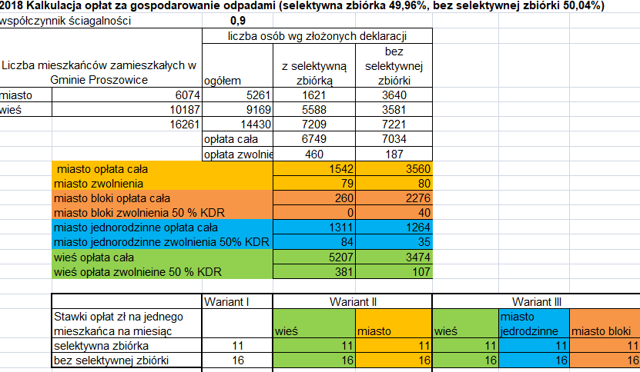

Slide 59
Interpelacja dyskryminacja mieszkańców sołectw
Częstotliwość odbierania odpadów określona jest w gminnym regulaminie i w uchwale o szczegółowym sposobie i zakresie świadczonych usług – uchwały te powinny być zaktualizowane w terminie do 12 miesięcy.
Ustawa (art. 6r ust 3 b) dopuszcza zróżnicowanie częstotliwości odbierania odpadów, w szczególności w zależności od ilości wytwarzanych odpadów i ich rodzajów z tym , że w okresie od kwietnia do października częstotliwość odbierania niesegregowanych (zmieszanych) odpadów komunalnych oraz bioodpadów nie może być rzadsza niż raz na tydzień z budynków wielolokalowych i nie rzadsza niż raz na dwa tygodnie z budynków mieszkalnych jednorodzinnych.

Slide 60
Interpelacja dyskryminacja mieszkańców sołectw
Zwiększenie częstotliwości odbierania odpadów (obligatoryjnie wymagane ustawą i ewentualne wprowadzone uchwałą gminną) wpływa bezpośrednio na wzrost kosztów odbierania odpadów i na wysokość opłat wnoszonych przez mieszkańców.

Slide 61
Interpelacja stawki przyjęte po otwarciu ofert I przetargu stawki i niższa oferta firmy w II przetargu
I PRZETARG
Zgodnie z ustawą (art. 6r ust.2) roczne koszty obsługi systemu – 4 246 757,00 zł
1) koszty odbierania zagospodarowania odpadów – 3 590 500,00 zł (cena najtańszej oferty z I przetargu,
2) tworzenia i utrzymania punktów selektywnego zbierania odpadów komunalnych - 163 257,00 zł
3) obsługi administracyjnej tego systemu - 403 000,00 zł
4) edukacji ekologicznej w zakresie prawidłowego postępowania z odpadami komunalnymi 90 000,00 zł
Planowane wpływy z opłat - 4 309 729,00 zł przy założeniu 14 348 mieszkańców, 52 % zbiórka selektywna, 48 % bez selektywnej zbiórki, 800 osób zwolnienia

Slide 62
Gospodarowanie odpadami komunalnymi w gminie
II PRZETARG
Obecnie (po rozstrzygnięciu II przetargu) roczne koszty obsługi systemu – wynoszą 4 078 207,00 zł
Koszty odbierania zagospodarowania odpadów wynoszą 3 115 000,00 zł (cena najtańszej oferty z II przetargu,
przy pozostałych kosztach 2-4 pozostawionych bez zmian.
Obecnie wpływy 4 000 379,00 zł (przy założeniach 14 109 mieszkańców, 65 % selektywna zbiórka, 35 % bez selektywnej zbiórki, 1349 zwolnień).
Planowane wydatki 4 078 207,00 zł przy wpływach 4 000 379,00 zł nie pozwalają na oczekiwane obniżenie stawek.

Slide 63
Interpelacja – najwyższa stawka opłat

Slide 64
Interpelacja – najwyższa stawka opłat
Rada gminy ustala stawki w wysokości nie wyższej niż maksymalne stawki opłat, które za odpady komunalne zbierane i odbierane w sposób selektywny wynoszą za miesiąc w przypadku metody „od 1 mieszkańca” 2 % przeciętnego miesięcznego dochodu rozporządzalnego na 1 osobę ogółem – na mieszkańca
Przyjęta stawka opłaty wynosi 23,00 zł,
maksymalna stawka - 2 % przeciętnego miesięcznego dochodu rozporządzalnego na 1 osobę na miesiąc ogółem – za 2018 r. wynosi 33,86 zł

Slide 65
Interpelacja – najwyższa stawka opłat
art. 3 Rada gminy określi wyższe stawki opłaty za gospodarowanie odpadami komunalnymi jeżeli odpady nie są w sposób selektywny zbierane i odbierane, nie wyższe jednak niż maksymalne stawki opłat, które wynoszą odpowiednio dwukrotność wysokość maksymalnej stawki określonej w ust. 2a za odpady komunalne zbierane i odbierane w sposób selektywny
Przyjęta stawka opłaty wynosi 34,00 zł
maksymalna stawka – dwukrotność maksymalnej stawki tj. 2 x33,86 = 67,72 zł

Slide 66
Wzrost cen za odbieranie odpadów dotyczy wszystkich gmin
Wynika z wielu czynników:
wzrostu ilości odbieranych odpadów od mieszkańców,
wzrostu kosztów pracy,
wzrostu cen za transport,
wzrostu cen energii,
wzrostu kosztów zagospodarowania odpadów powstających w MBP
koniecznych kosztów dostosowania instalacji do wymogów prawa, w tym monitoring wizyjny, zabezpieczenie roszczeń, wymogi przeciwpożarowe,
wzrostu „opłaty marszałkowskiej

Slide 73
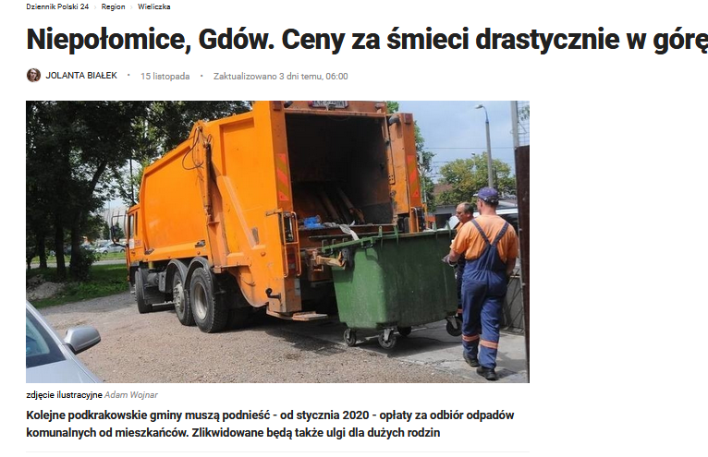
Niepołomice, Gdów

Slide 74
Gospodarowanie odpadami komunalnymi w gminie
Cennik za przyjmowanie odpadów biodegradowalnych do kompostowni odpadów SUEZ Małopolska od 01.10.2019
Liście i trawa w workach 540 zł/Mg
Liście i trawa luzem 378 zł/Mg
Odpady kuchenne 540 zł/Mg
Odpady z targowisk 378 zł/Mg

Slide 75
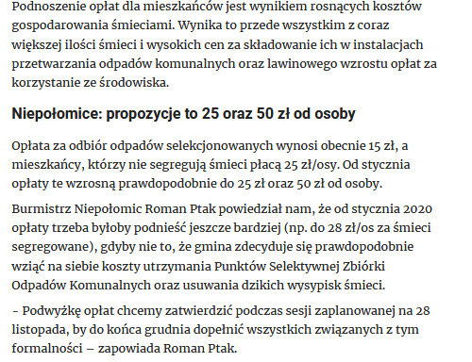
Gospodarowanie odpadami komunalnymi w gminie

Slide 76
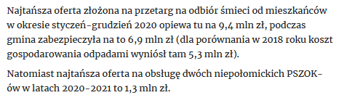
Niepołomice

Slide 77
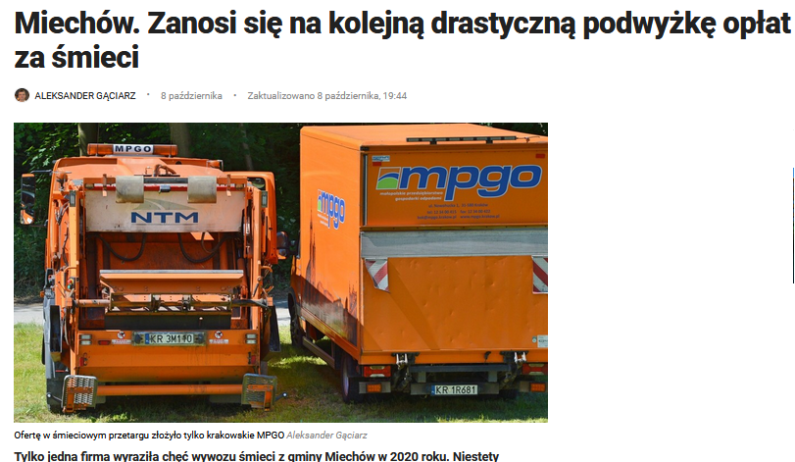
Gospodarowanie odpadami komunalnymi w gminie

Slide 78
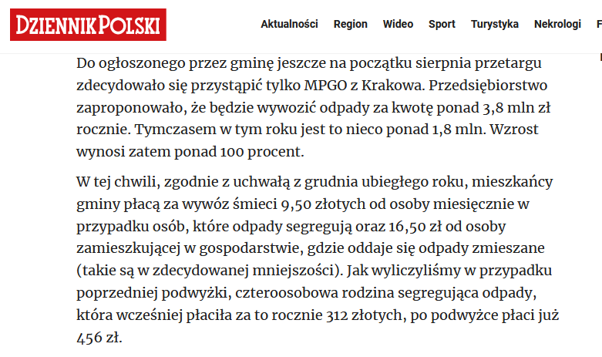
Gospodarowanie odpadami komunalnymi w gminie

Slide 79
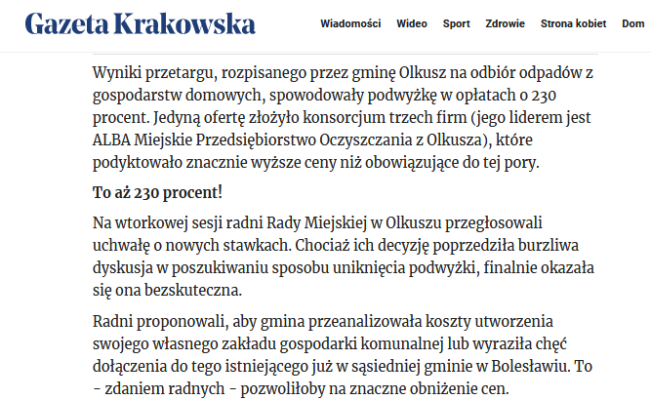
Gmina Olkusz
Nowa stawka 22 zł i 44 zł

Slide 80
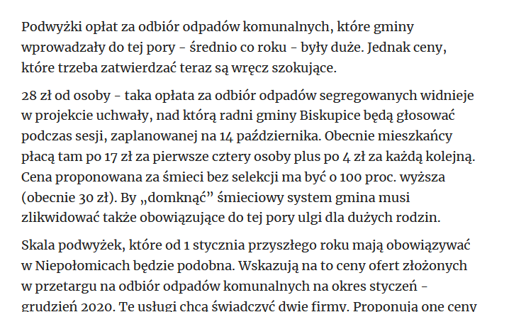
Biskupice

Slide 81



Gospodarowanie odpadami komunalnymi w gminie

Slide 82
Przykładowe stawki opłat (po przetargach w 2019 r.)
Słomniki 18 zł, 36 zł;
Mogilany 18 zł, 34 zł,
Kraków 26 zł, 39 zł,
Zielonki 24 zł, 37 zł,
Józefów, Marki i Otwock 32 zł, 63 zł,
Będzin 21 zł, 42 zł,
Olkusz 22 zł, 44 zł,
Łódź 24 zł, 48 zł
Warszawa – propozycja budynki jednorodzinne 94 zł/msc gospodarstwo domowe
bloki 1,2 zł/m2 (72 zł/msc za 60 m2)

Slide 83
Zmiany stawek opłat będzie konieczna, ale ich określenie szczególnie z uwzględnieniem wymaganych nowelizacji wymaga wielkiej staranności i przezorności i nie może być przeprowadzane w trybie nagłym (natychmiastowym).
Prace nad dostosowaniem miejscowych uchwał do nowelizacji ustawy uznajemy za rozpoczęte. Prosimy Radnych o włączenie się w ich przygotowanie, a wszystkich mieszkańców o zgłaszanie uwag i wniosków.

Slide 84

Gospodarowanie odpadami komunalnymi w gminie
Bardzo dziękuję za uwagę

